Slide 1

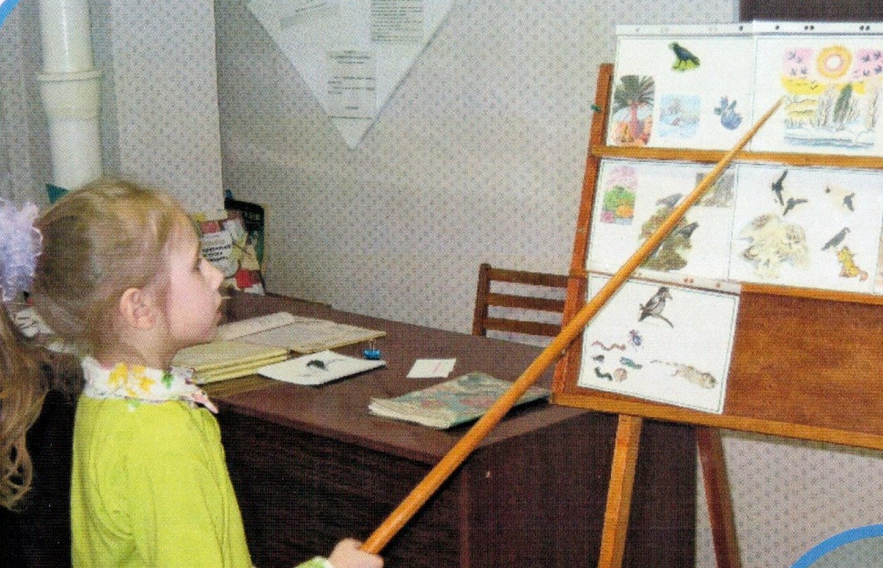

Методические рекомендации по обучению пересказам детей дошкольного возраста
Учителя-логопеды Вахрушева Н.А., Ткач В.А.

Slide 2
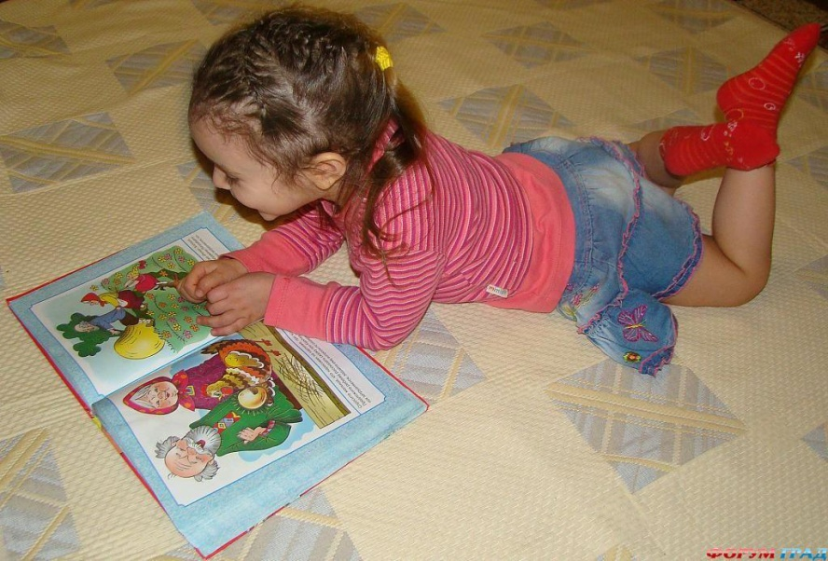
Пересказ текста играет большую роль в общем развитии ребенка и активно используется на занятиях в дошкольных учреждениях, являясь основным видом монологической речи, которому обучают детей с целью подготовки к школе

Slide 3
“Программа воспитания в детском саду”
1
задача
учить детей связно рассказывать об увиденном и услышанном
2
задача
приучать дошкольников рассказывать не торопясь: помогать или находить нужные слова
3
задача
правильно отражать в речи воспринятое, рассказывать последовательно, с достаточной полнотой и законченностью, не отвлекавшись от темы
4
задача
поощрять использование точных названий предметов, действий, качеств
5
задача
развивать образную речь, учить рассказывать живо, выразительно.

Slide 4

Пересказ — осмысленное воспроизведение литературного текста в устной речи; деятельность, в которой активно участвуют мышление ребенка, память и воображение.

Slide 5
Требования к художественному произведению
- полноценное и доступное содержание;
- разнообразие жанров;
- четкая композиция;
- простой, но богатый язык, с доступным детям словарём, короткими, чёткими фразами без сложных грамматических форм, включение несложных форм прямой речи, что способствует формированию выразительности речи детей
- небольшой размер, более короткие тексты, дети пересказывают последовательнее, точнее и полнее, чем длинные.

Slide 6
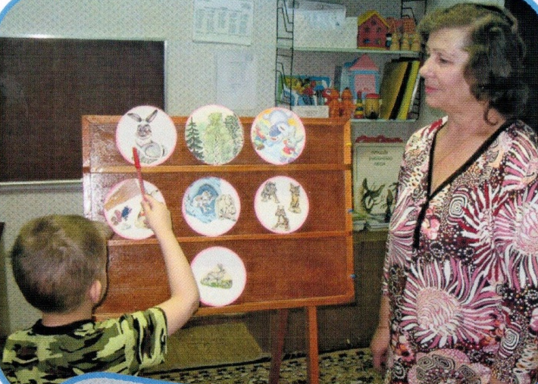

ВИДЫ ПЕРЕСКАЗА
ТРАДИЦИОННЫЕ:
Подробный, или близкий к тексту;
НЕТРАДИЦИОННЫЕ:
«Расскажи самому себе»;
Краткий или сжатый;
Выборочный;
С перестройкой текста;
С творческими дополнениями;
Пересказ по кругу;
Пересказ группе детей.
Пересказ в диалогических парах;
Близкий к тексту.

Slide 7
методика обучения пересказу, предлагаемая авторами: Сохин Ф. А. и Бородич А. М.
Пересказ – связное выразительное воспроизведение прослушанного художественного произведения
Вводная часть
ПРИЁМЫ
Первичное чтение (опускается, если произведение знакомо)
Вопросы
Упражнение
Показ наглядного материала
Отражённый пересказ
Моделирование
Образец чтения
Объяснения, указание
Обращение к опыту детей
Подсказ слова, фразы
Сопряжённый пересказ
Вторичное чтение с установкой на запоминание и пересказ
Подготовительная беседа
(разбор произведения)
Повторное чтение, суммирующее
результаты разбора
Пересказы детей

Slide 8
Нетрадиционные подходы
Белобрыкина
О. А.
предлагает игровые задания, способствующие запоминанию текста: имитация; перевод литературного образа в исполнительный;
Соломенникова Л.
использование наглядных моделей. Во время беседы по содержанию текста - иллюстративное панно. Затем панно условными схемами-моделями сюжетов, которые помогают детям составлять план пересказа. На более поздних этапах простые рисунки-схемы, которые составляют сами дети.
Воробьева В. К
Предлагает использовать картинно-графический план. Этот метод хорош для работы с рассказами цепного характера. С помощью картинно-графического плана можно показать детям логику построения рассказа, кроме того, план служит наглядной опорой для пересказа.

Slide 9
Жукова О. В.
прием наглядного моделирования, графический способ предоставления информации – моделью. Условные заместители (элементы модели) символы разнообразного характера: геометрические фигуры; символические изображения предметов, планы и условные обозначения, используемые в них; и многие другие.
Ткаченко
Т. А.
Глухов В. П.
предлагает вспомогательные методические приемы, облегчающие составление связного последовательного сообщения, что особенно важно на начальных этапах работы. На первом году обучения дети овладевают навыками воспроизведения текста с опорой на иллюстративный материал и помощь педагога.
В пересказе по опорным сигналам она предлагает использовать схематические картинки, для изготовления которых логопедам и воспитателям не понадобятся художественные способности.

Slide 10
Структура занятий по обучению детей пересказу с опорой на графические схемы
(в осНове методика Глухова В.П.)
Предварительная работа
Организационный момент
Подготовка к восприятию текста
Чтение рассказа
Содержательный и языковой разбор текста
Лексико – грамматические упражнения по тексту
Повторное чтение рассказа с установкой на самостоятельный пересказ
Моделирование рассказа с помощью графических схем
Пересказ по плану с наглядной опорой в виде графических схем
Подведение итогов занятия

Slide 11
Занятия с использованием традиционных и нетрадиционных методов пересказа строятся с учетом требований как общей дошкольной, так и специальной педагогики.
Педагогу следует четко:
определить тему и цель занятий;
выделить словарь, который дети должны усвоить в активной речи;
отобрать лексический и грамматический материал
обозначить основные этапы занятия,
обеспечить постепенное усложнение речевых и речемыслительных заданий;
учитывать зону ближайшего развития дошкольника, потенциальные возможности, для развития мыслительной деятельности, сложных форм восприятия, воображения;
предусмотреть приемы, обеспечивающие при индивидуальном подходе к детям вовлечение их в активную работу и в познавательную деятельность;
включить в занятие регулярное повторение усвоенного речевого материала.

Slide 12
Требования, предъявляемые к пересказу ребенка,
в зависимости от возраста ребенка.
Младший дошкольный возраст
(3-4 года)
задачи: научить детей сначала воспринимать текст, читаемый ему, а затем рассказ самого ребенка. Воспитатель должен подвести ребенка к воспроизведению текста. Обучение начинается с простого воспроизведения знакомых сказок, построенных на повторе. Наиболее эффективным приемом является, прием когда дети включаются в повторный рассказ взрослого, повторяя одно, два слова или целое предложение.
Средний дошкольный возраст
(4-5 лет)
Старший дошкольный возраст
задачи: уметь связно, последовательно, выразительно и грамматически правильно передавать содержание рассказа или сказки без помощи взрослого, близко к тексту, используя авторские слова и выражения. Сказки и рассказы, сложнее по своей структуре, языковому материалу и количеству действующих лиц. Дети учатся говорить не торопясь, достаточно громко, без напряжения. Повышается самостоятельность детей.
Пересказ является новым видом речевой деятельности. На самых первых занятиях предлагают пересказывать сказки, хорошо знакомые им раннее, а на последующих – новые, только что прослушанные тексты. Чтобы воспринять литературное произведение и воспроизвести его дети нуждаются в помощи педагога. В этот возрастной период детей учат выразительно передавать разговор действующих лиц, слушать пересказы других детей и замечать в них несоответствия тексту. Важным методическим приемом является оценка детского пересказа.

Slide 13
Приёмы обучения детей пересказам
Приемы, способствующие эффективности восприятия художественного произведения:
рассматривание картин, иллюстраций, предметов;
Приемы, работы над текстом произведения:
беседа по произведению
лексико-грамматические упражнения;
наблюдения в природе и окружающей жизни, обращение к личному опыту детей
использование загадок, пословиц, потешек, стихов ;
выстраивание в логической последовательности серии сюжетных картинок к рассказу или сказке;
выделение из текста фраз к каждой картинке;
придумывание дополнительной и недостающей картинки к отдельным фрагментам текста;
частичный пересказ во время беседы
составление плана произведения

Slide 14
Приемы, способствующие совершенствованию детских пересказов:
подсказ слова или фразы, совместный пересказ педагога и ребенка, отраженный пересказ
пересказ одного ребенка иллюстрирует другой,
Специальные приемы, способствующие развитию у детей с ОНР внимания, вербального восприятия, осмысления и запоминания текста, а также формированию навыков планирования развернутых высказываний.
пересказ по частям, сменой рассказчиков руководит педагог,
если есть диалог, то пересказ по ролям (в лицах).
в старших группах возможны приемы передачи текста от первого лица или лица разных его героев,
игровые приемы (например: пересказ, сидя у макета телевизора, запись на камеру).
использования детского рисунка. После разбора и пересказывания текста по вопросам на отдельном занятии детям предлагают выполнить рисунок по выбору на сюжет рассказа
«иллюстративное панно» с красочным изображением
моделирования сюжета произведения с помощью условной наглядной схемы
использование презентаций

Slide 15
Показатели для определения связности пересказа
Раскрытие темы. Рассказы детей анализируются с позиций соответствия темы, заданной в названии, и содержания.
Объем рассказа. Объем высказывания ребенка определяется через подсчет слов, предложений. Важным является не только количественный подсчет, но и качественный анализ, так как объем рассказа будет зависеть от наличия осведомленности о сообщаемом предмете, тематике, интереса к ней со стороны ребенка, стремления к полноте передачи информации, от уровня развития мыслительной деятельности.
Соблюдение структуры повествования. При анализе рассказов детей следует обратить внимание не только на последовательность передачи события, на наличие начала, середины, конца, но и на соотнесенность концовки с названием.
Средства связи. Структурная организация текста пересказа обусловлена наличием логической схемы построения и выражения в специальных знаках начала и конца рассказа, в синтаксисе отдельных предложений, в строении и сочетании соединений предложений.

Slide 16
Правила для смелых и упорных педагогов
Если вы испытываете затруднения в работе по развитию речи, то планируйте этот вид деятельности не иногда, не часто, а очень часто. Через 5 лет станет легче.
Никогда не отвечайте сами на свой же вопрос. Терпите, и вы дождетесь того, что на него станут отвечать ваши дети. Помогать можно только ещё одним вопросом, или двумя, или десятью… Но знайте: количество вопросов обратно пропорционально уровню мастерства.
Никогда не задавайте вопрос, на который можно ответить «да», или «нет». Это не имеет смысла.
После проведения занятия просмотрите конспект еще раз, вспомните все вопросы, которые вы задавали детям, и замените его одним более точным.
Если рассказ не получился или получился с трудом – улыбнитесь, ведь это здорово, потому что успех впереди.

Slide 17
Спасибо за внимание!

